Slide 1
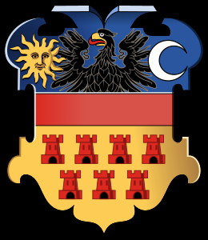
Erdély

Slide 2
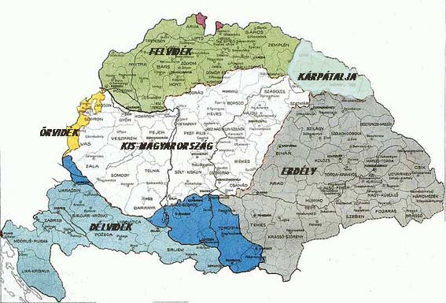
1920-ban szétesett a történelmi Magyarország

Slide 3
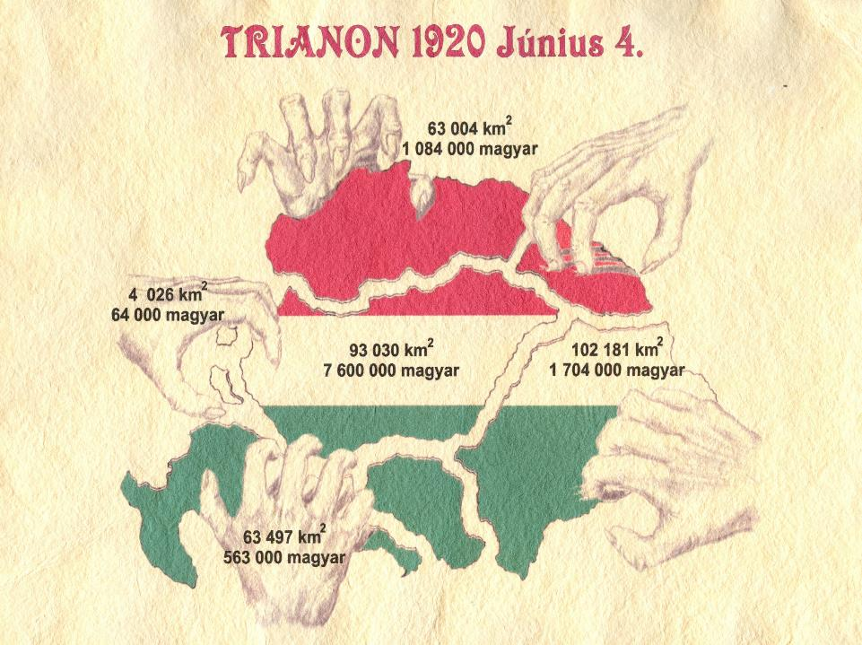

Slide 4
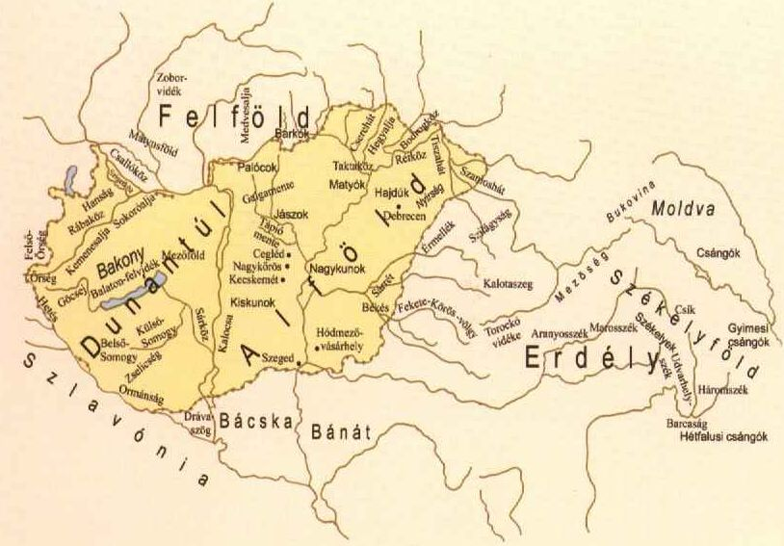

Slide 5
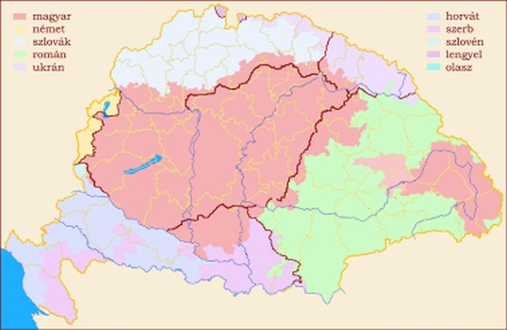
A többségi lakosság anyanyelve

Slide 6
Erdély: Mindenkinek mást jelent
A történészeknek: a történelmi Magyarország keleti területét.
A mai magyar szóhasználatban az 1920-ban a történelmi Magyarország Romániához csatolt részét. (Nagyobb, mint az ország mai területe!)
Földrajzi értelemben a Keleti- és Déli-Kárpátok által körülzárt területet.
A románoknak ősi területüket, melyet 1920-ban visszakaptak a világháborúban győztes hatalmaktól.

Slide 7
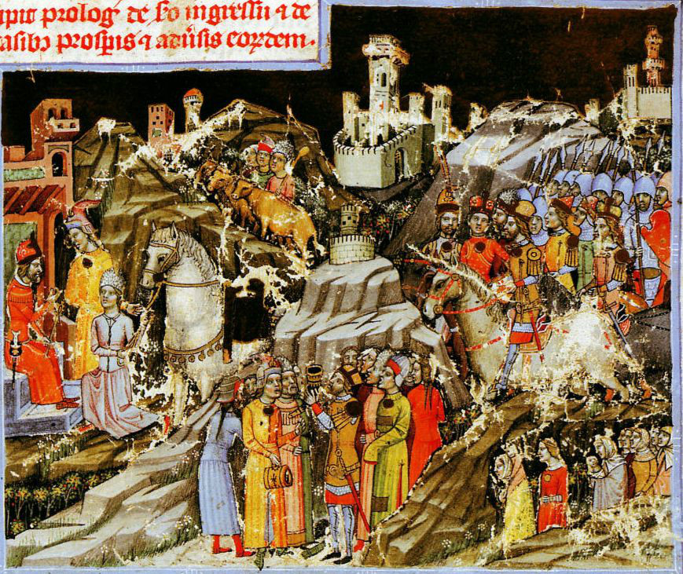
A magyarok bejövetele

Slide 8
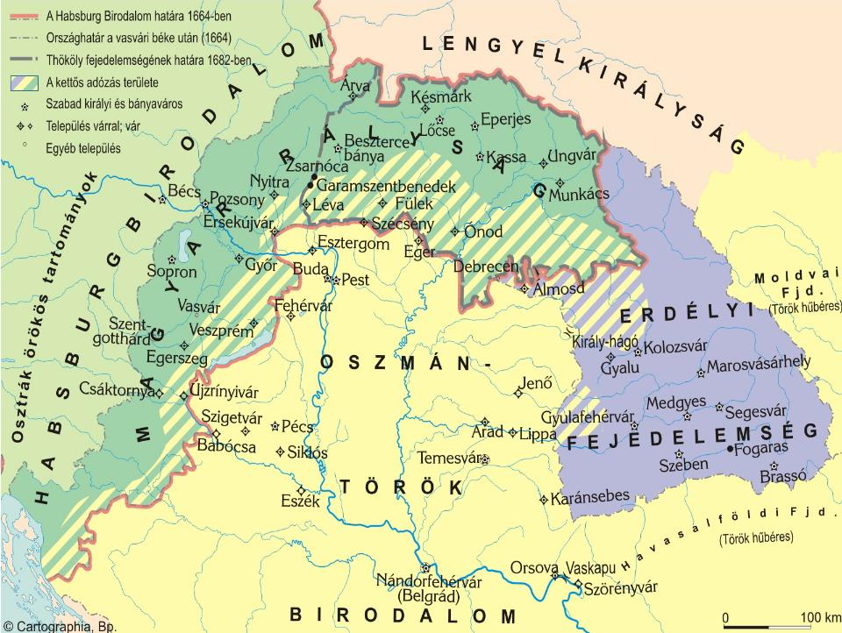

Slide 9
Erdély elnevezései
Erdőn túli terület
Erdőelve
Transsilvania vagy Transsylvania
Románul Transilvania vagy Ardeal
Németül Siebenbürgen
Erdélyi szász nyelven Siweberjen
Törökül Erdelistan

Slide 10
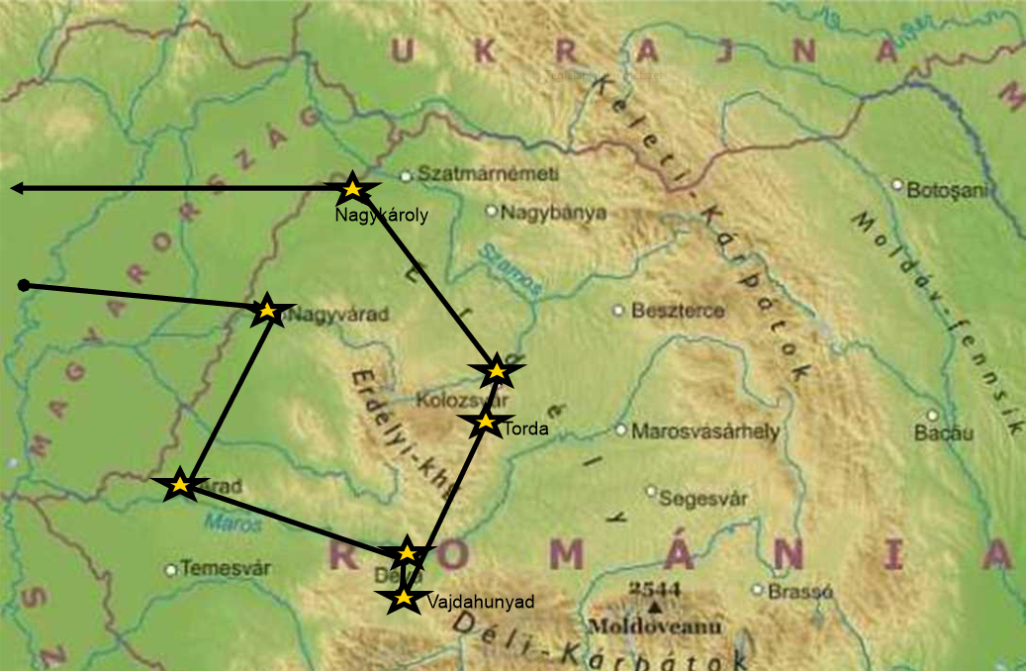
Nagykároly
Nagyvárad
Kolozsvár
Torda
Arad
Déva
Vajdahunyad

Slide 11
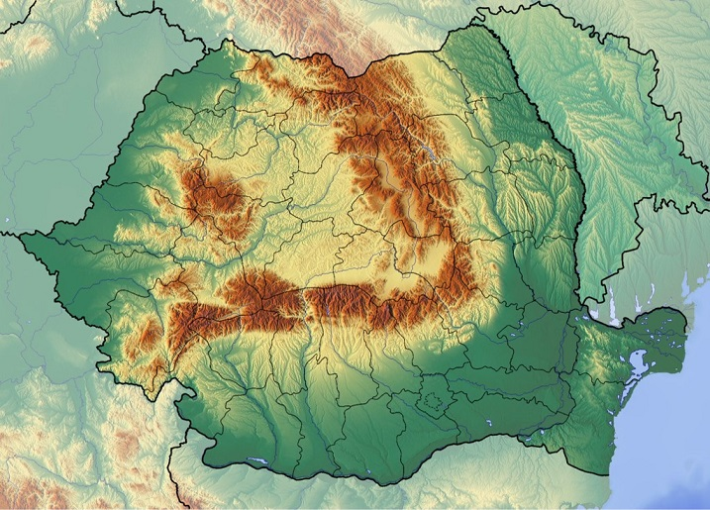

Slide 12
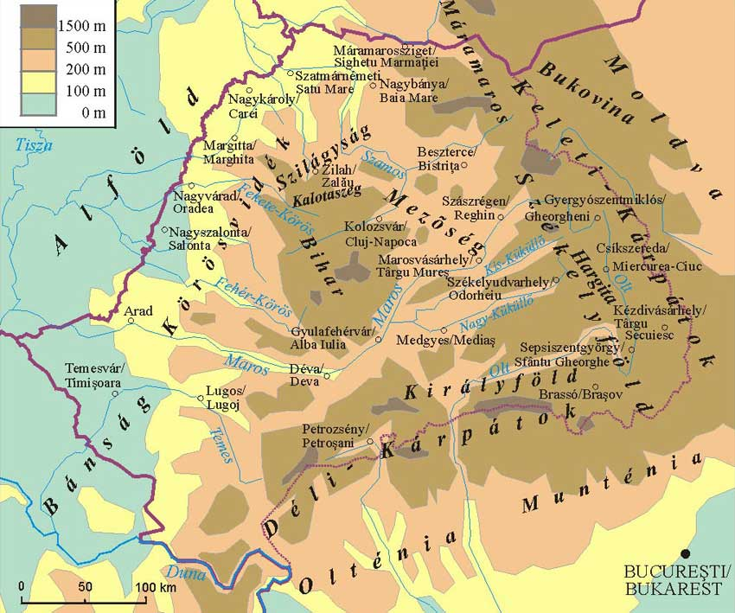

Slide 14
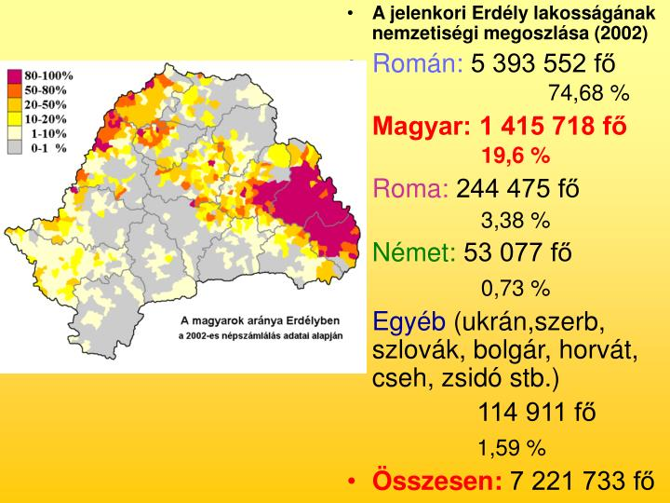

Slide 15
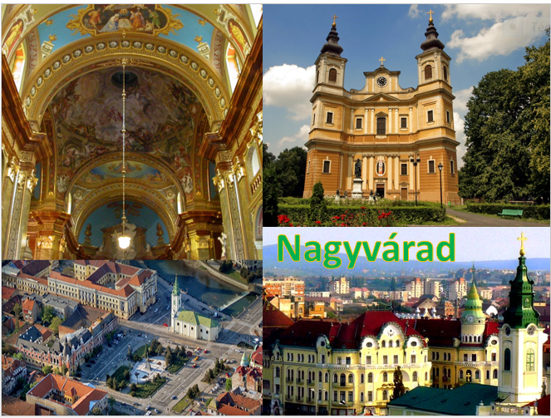

Slide 16
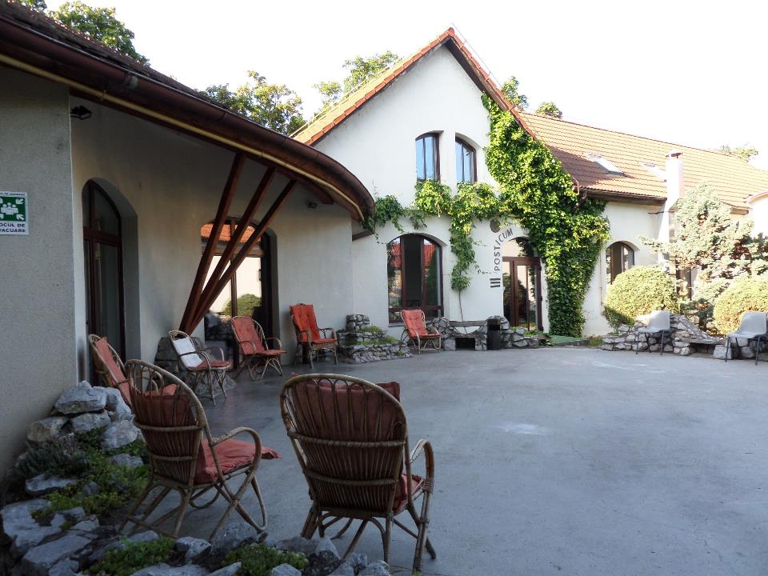

Slide 17
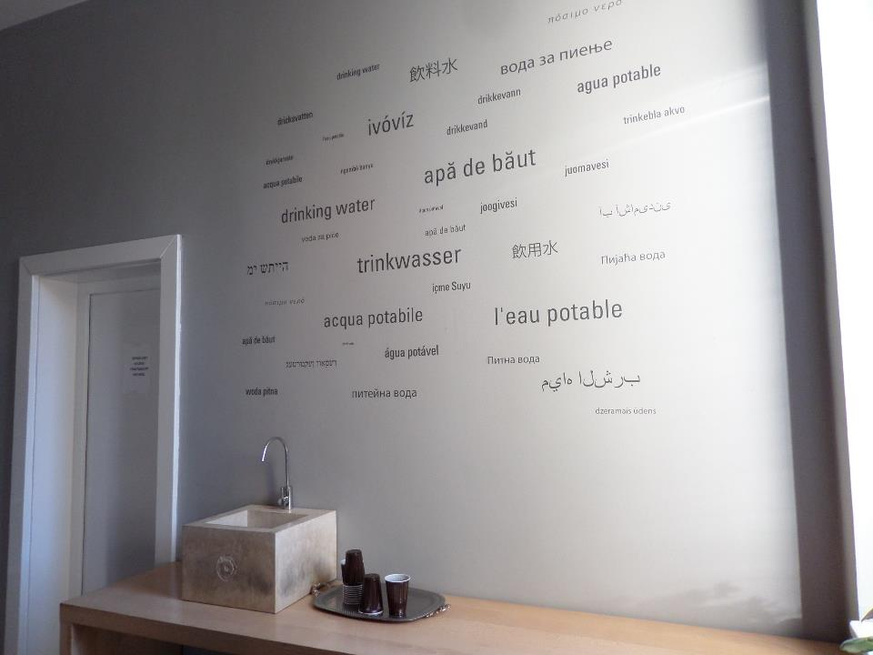
Nyelvlecke

Slide 18
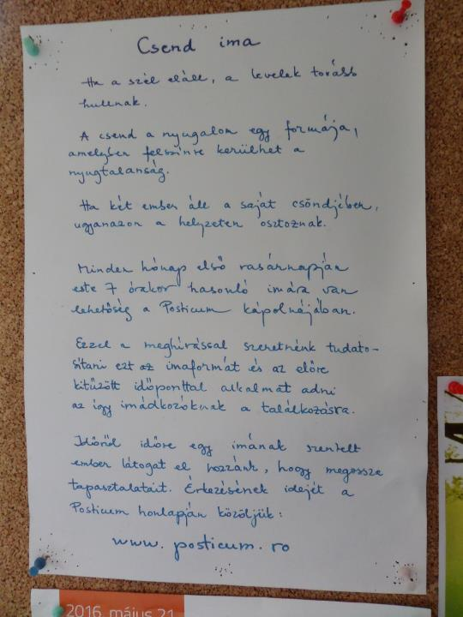

Slide 19
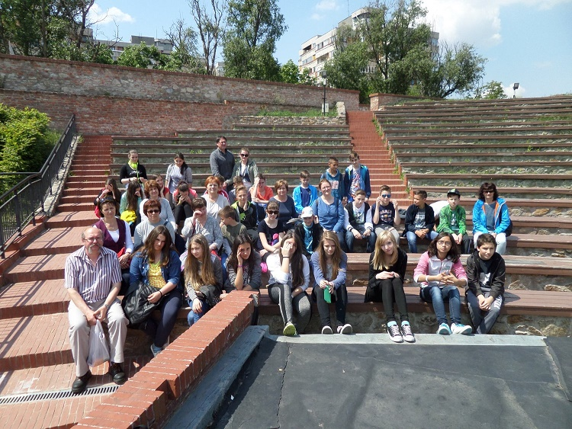

Slide 20
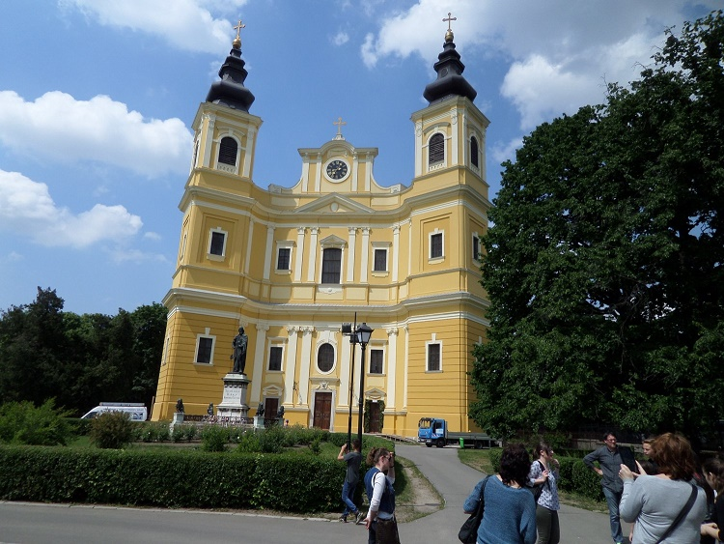

Slide 21
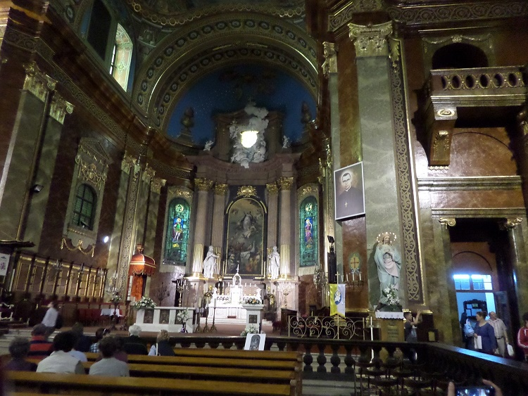

Slide 22
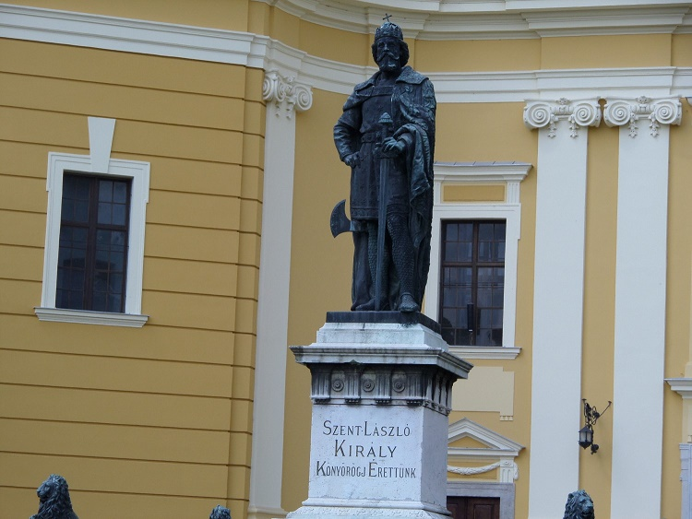

Slide 23
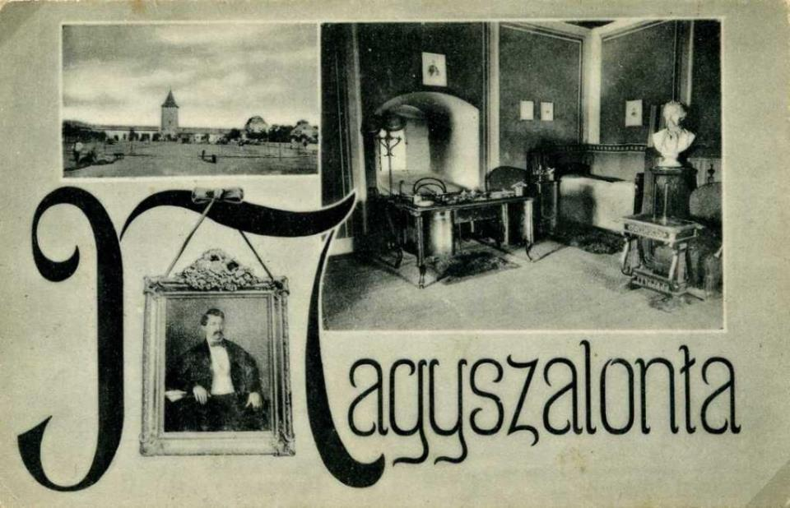

Slide 24
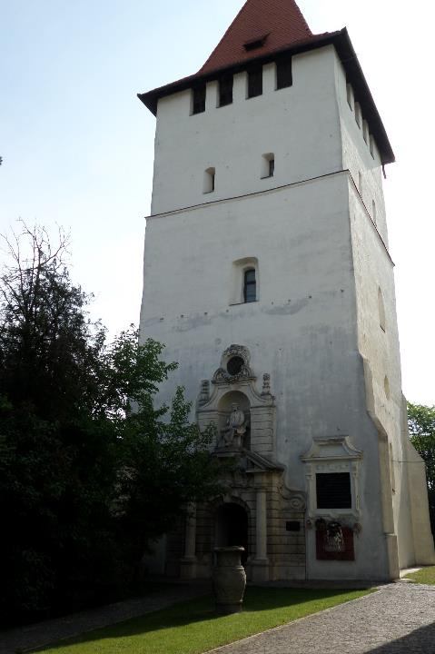
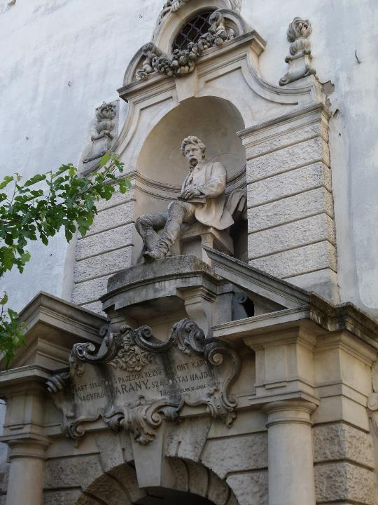
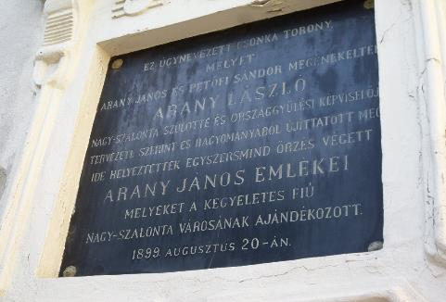

Slide 25
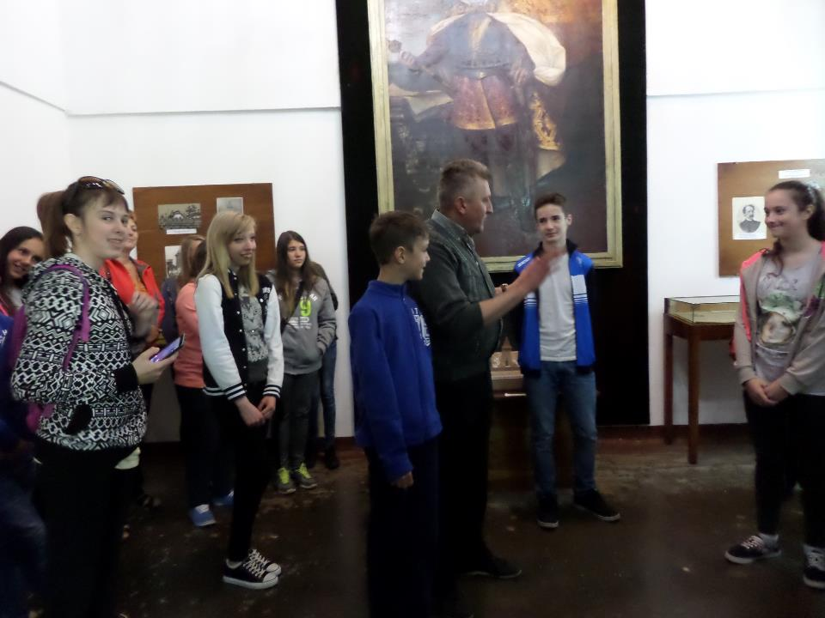

Slide 26
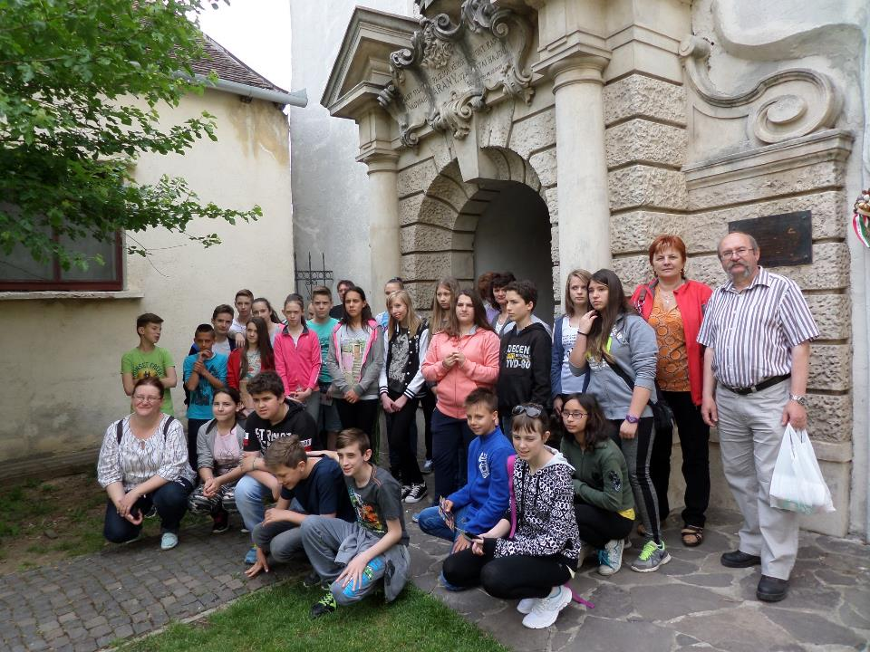

Slide 27
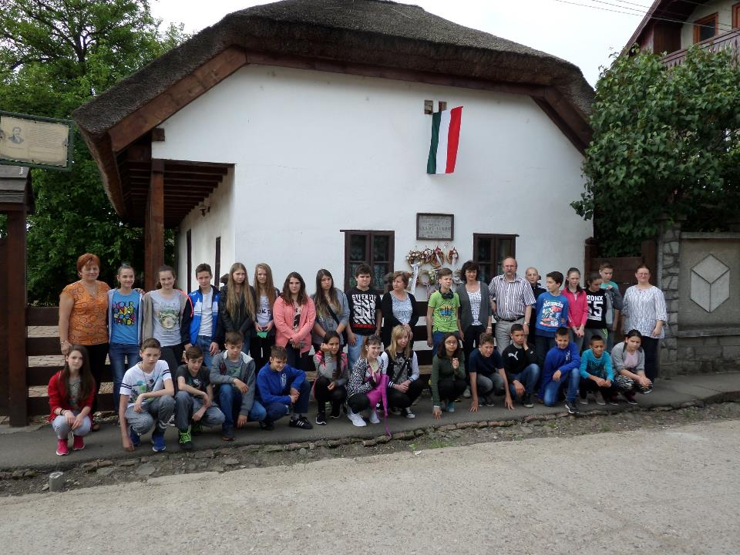
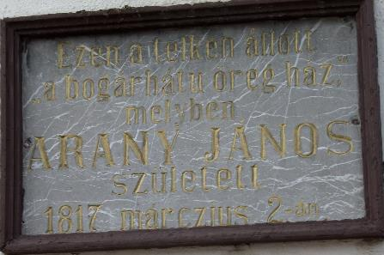

Slide 28
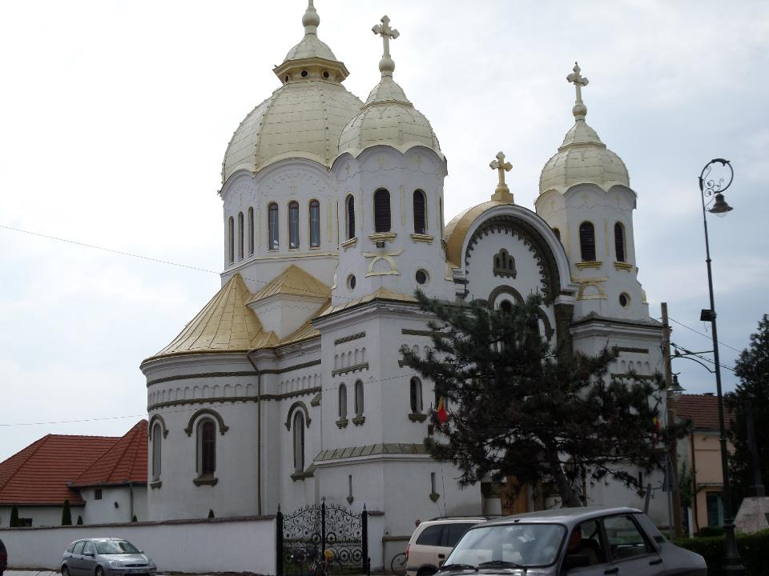

Slide 29
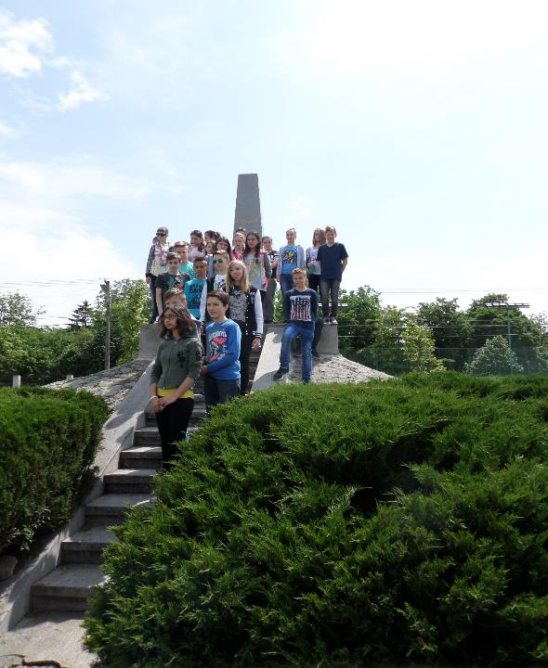
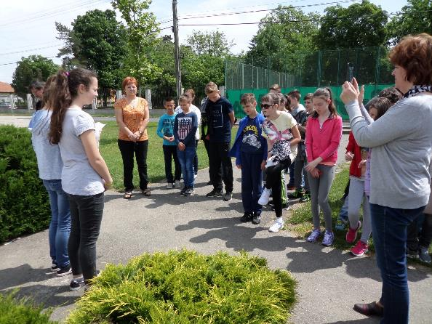
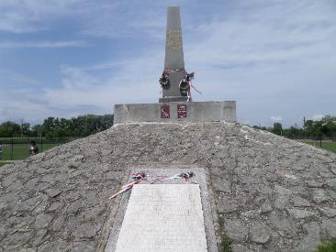
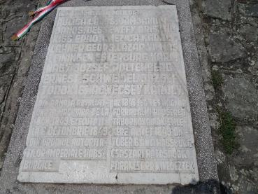
Arad

Slide 30
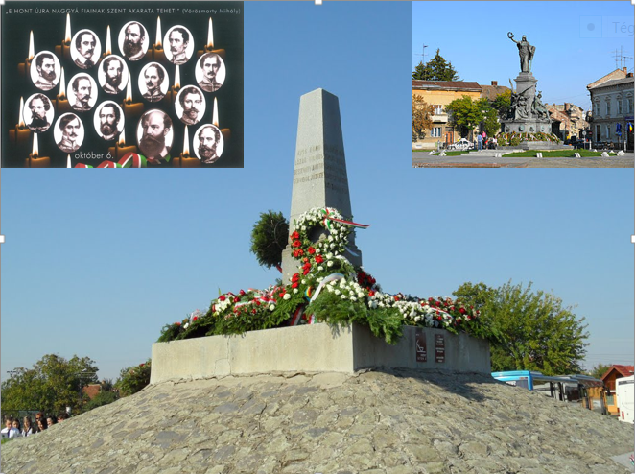

Slide 31
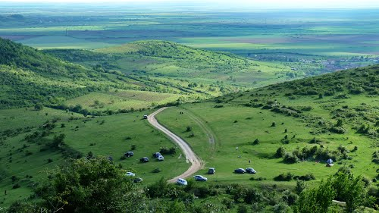
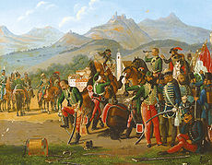
1849.
augusztus 13.

Slide 32
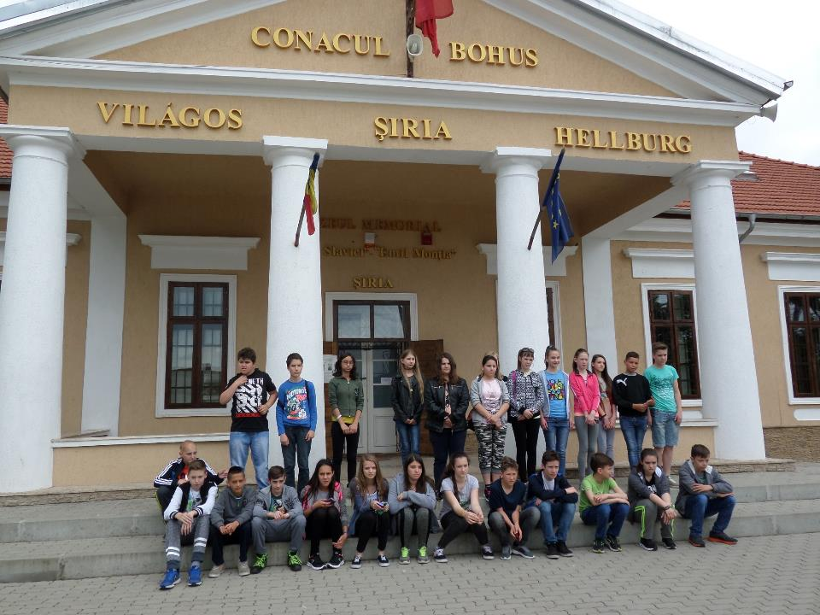

Slide 33
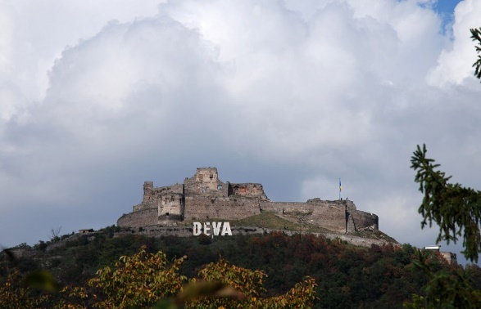

Slide 34
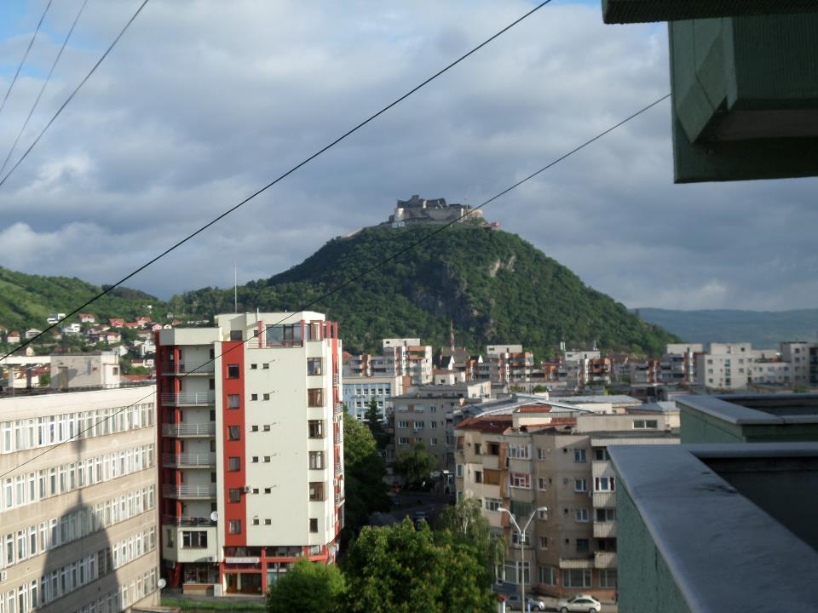

Slide 35
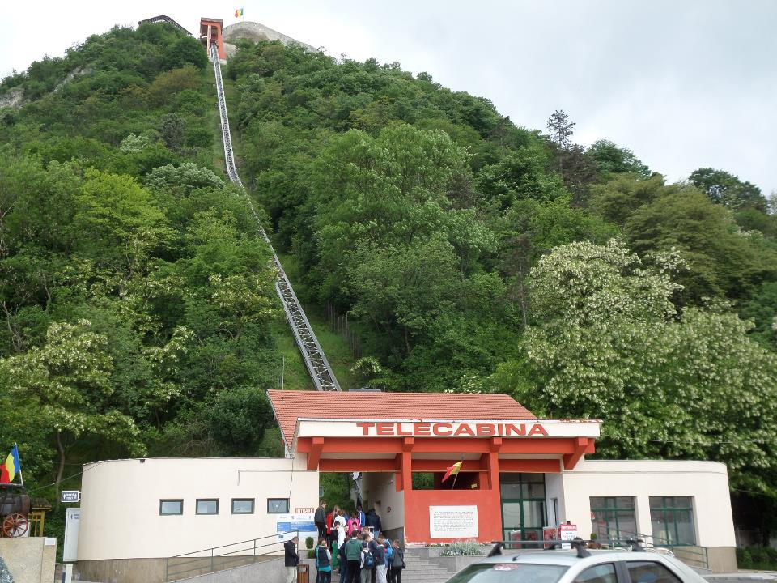

Slide 36
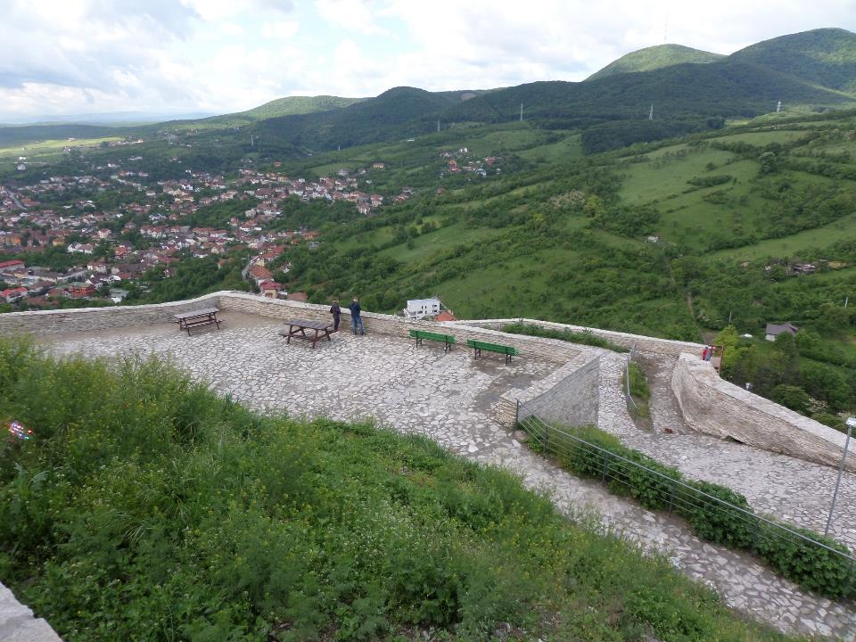

Slide 37
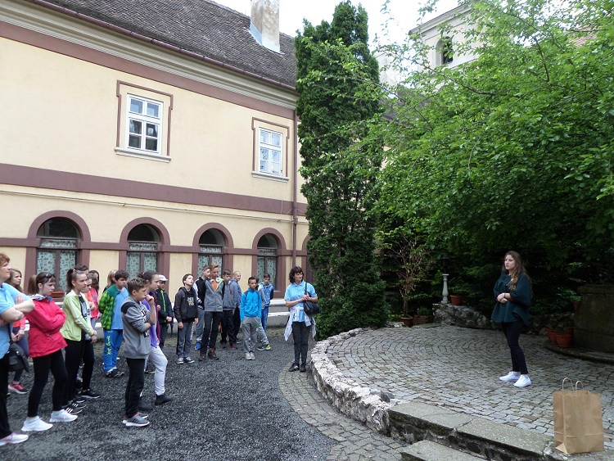

Slide 39
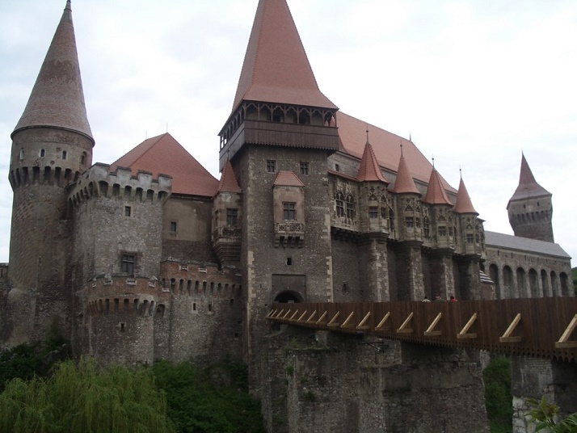
Vajdahunyad

Slide 40
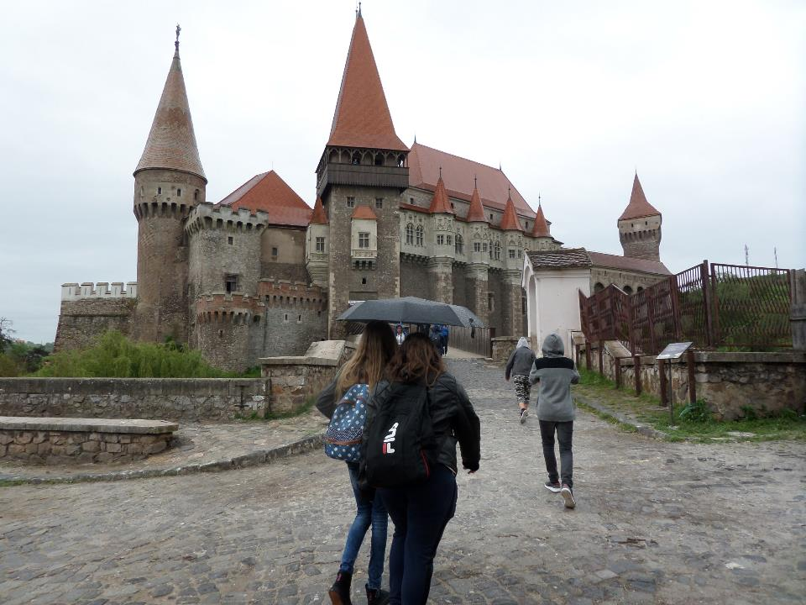

Slide 41
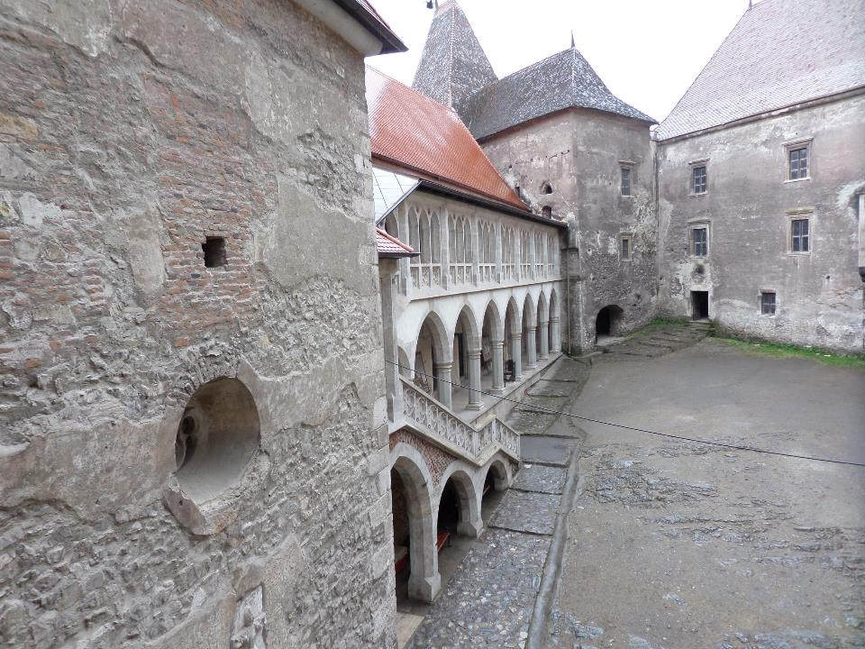

Slide 42
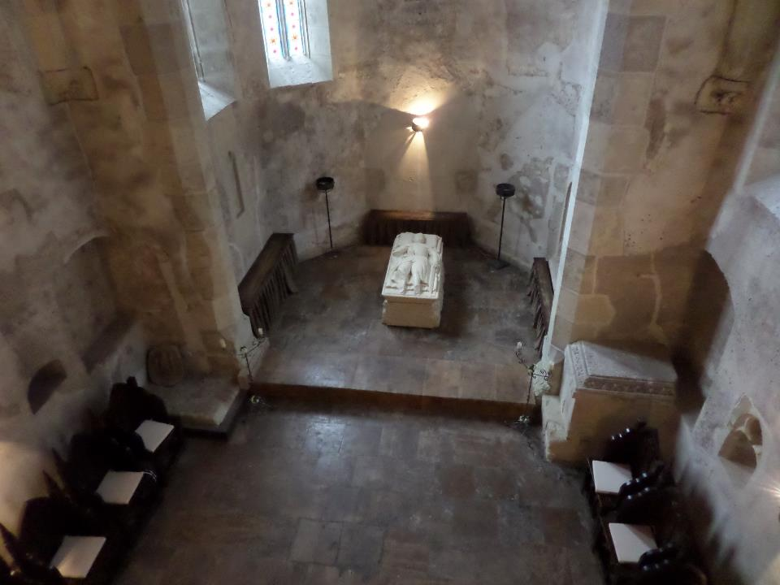

Slide 43
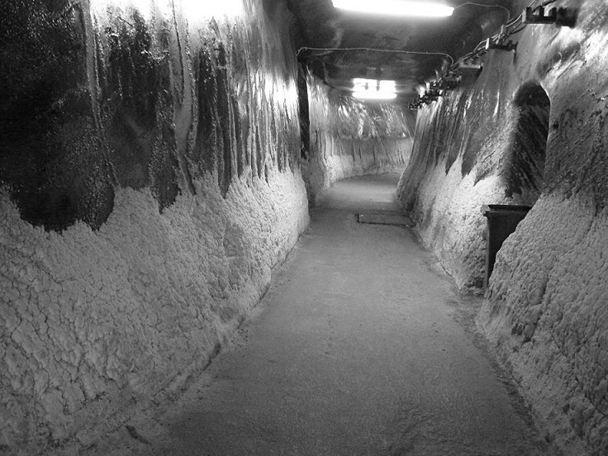
A tordai sóbánya

Slide 44
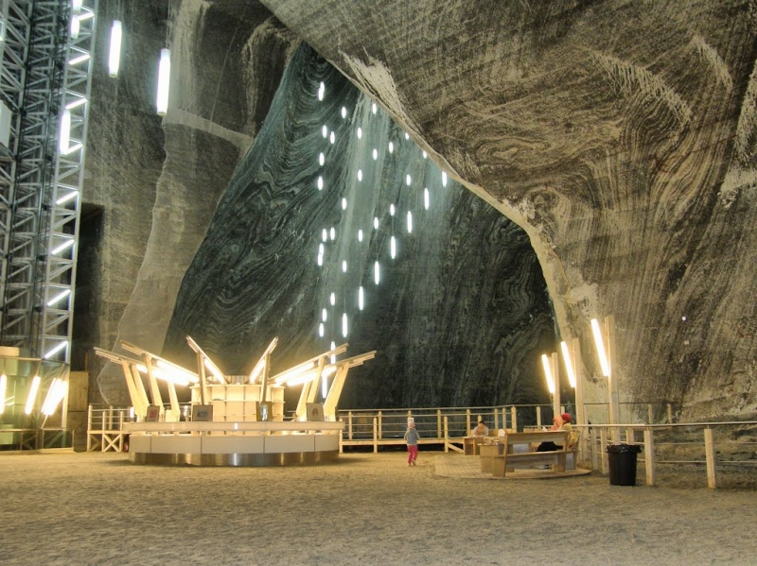

Slide 45
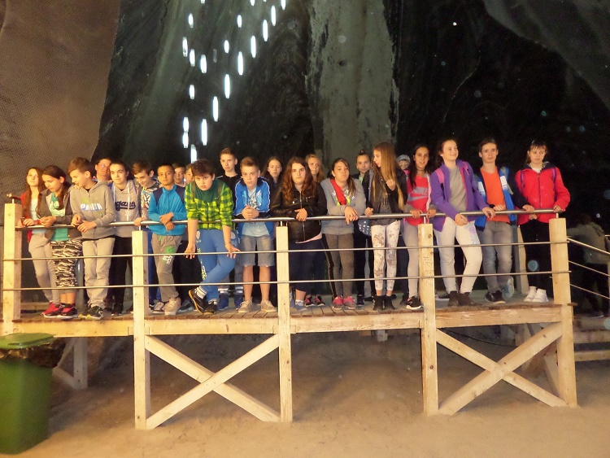

Slide 46
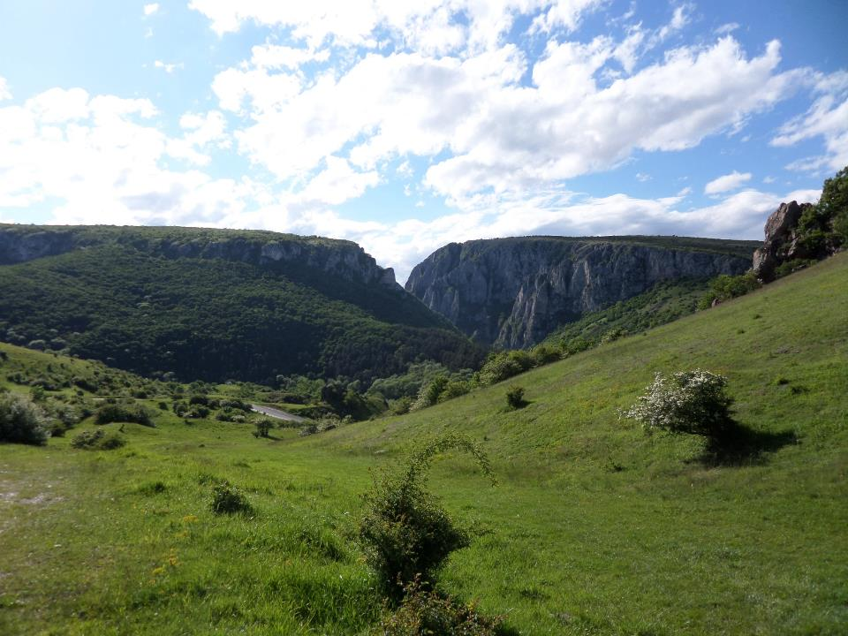

Slide 47
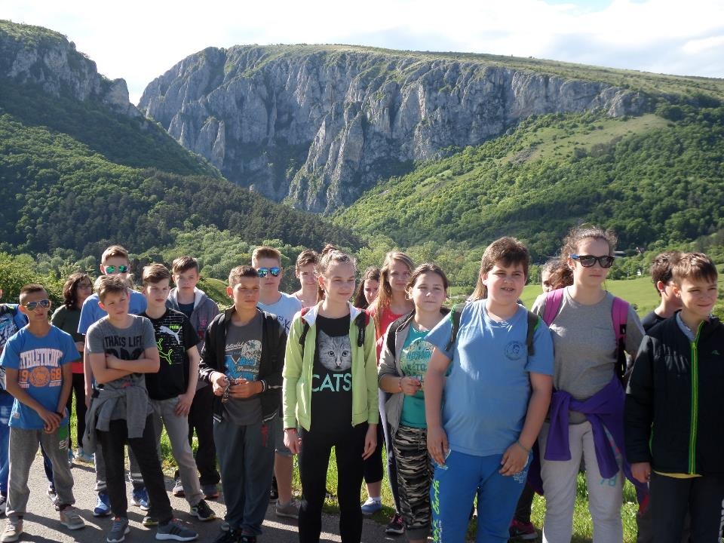

Slide 52
Kincses Kolozsvár

Slide 56
Érmindszent
Ady Endre

Slide 57
Sződemeter – Kölcsey Ferenc

Slide 58
Nagykároly

Slide 63
Otthon, édes otthon!

